Slide 1
リベラルアーツ同好会
R3 8.19

Slide 2
◦リベラルアーツ同好会について
・所属：20人弱
・活動：週1程度
・活動内容：自由
探究活動、フィールドワークetc

Slide 3
◦3年生の活動
～歴史研究班～
・地域の歴史について研究
・歴史の勉強＆課題発見力＆課題解決力
☆高校生考古学ポスターセッション
☆全国高校生歴史フォーラム

Slide 4
◦3年生の活動
～地理研究班～
地域活性化×ロゲイニング
・大会への参加
・チェックポイント分析
・大会の企画運営
☆愛媛大学社会共創コンテスト2021 グランプリ受賞

Slide 5
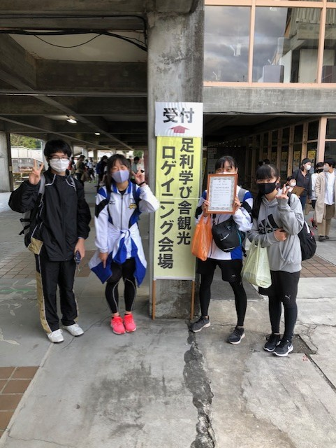
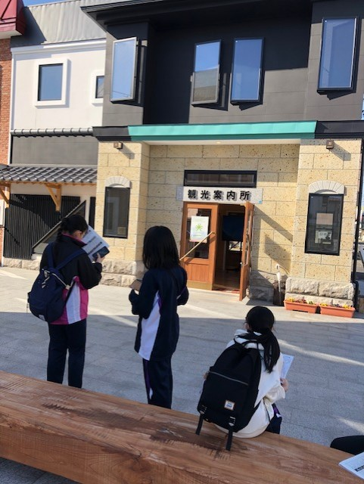

Slide 6
◦過去の活動・実績
・日本地理学会秋季学術大会高校生ポスターセッション出場
・栃木県高文連社会部研究発表大会 優良賞・審査員特別賞
・「地域の伝承文化に学ぶ」コンテスト
地域民話研究部門（団体） 最優秀賞
・田舎力甲子園 佳作
・青少年リーダー育成・子育て支援団体「ソフィア」のイベントにおけるロゲイニング大会の企画・運営

Slide 7

今はなき東武矢板線の敷設および廃線理由に興味を持ち、それらを解明するために、市町史とフィールドワークにより東武矢板線沿線の地理的特徴を調査した。
地域における鉄道の役割～東武矢板線の姿を探る～
栃木県立矢板東高等学校1年 曽川 凜 江崎萌音 長島日花
東武矢板線について
東武矢板線は、かつて矢板から日光間を東西に結んでいた蒸気機関車である。木材や鉱物資源を運送するために開発された。人々からは「ポッポ汽車」と呼び親しまれていた。
駅数：9駅
（矢板・幸岡・柄堀・玉生・芦場・天頂・船生・西船生・新高徳）
距離：23.5㎞
車両：蒸気機関車3両、客車2両、貸車2両
年表：
これらの地域では林業が盛んであり、また、沿線に鉱山や工場、発電所もあった。
人々の移動手段だけでなく資源の運搬という重要な役割を果たしていたと考えられる。しかし、蒸気機関車による輸送の効率の悪さや高度経済成長期の産業構造の転換、自動車の普及といったものがあるのではないかと考えられる。
１９２４ | 天頂～高徳(※)間開通
１９２９ | 矢板～天頂間開通⇒全線開業 ※高徳を新高徳に改称
１９３０ | 西船生駅開業
１９５９ | 矢板～新高徳駅廃止⇒全線廃線

Slide 8
◦最後に
◎リベラルアーツ同好会は誰でも活動可能！
理系×陸上部
3年間両立して駆け抜けました！
文系×野球部
自分のやりたいことを追究しました！
理系×英語同好会
同好会の掛け持ちもできます！
理系×演劇部
部活動の大会が多くても大丈夫です！
誘われて途中参加したけど、楽しい！
フィールドワークって面白い！

Slide 9
ご清聴 ありがとうございました
矢板東高校でお待ちしています

